Slide 1

Chào mừng các thầy cô đến với tiết Toán
Chào mừng các thầy cô đến với tiết Toán
Giáo viên: Phạm Thị Hương

Slide 2
Trò chơi
Xây nhà cho thỏ

Slide 3




Bài 7:
Phép cộng (qua 10)
trong phạm vi 20

Slide 4


9 + 5
S/26
= ?

Slide 5
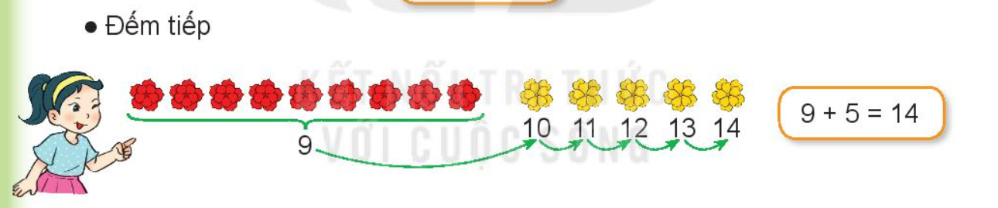
9
10
11
12
13
14

Slide 6
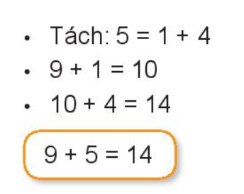
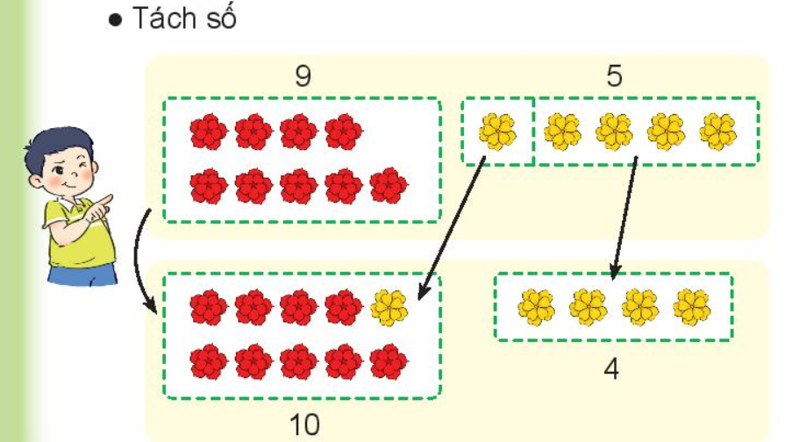
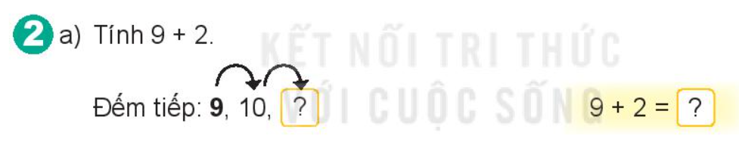
1
4
14
?

Slide 7
8 +7 = ?

Slide 8

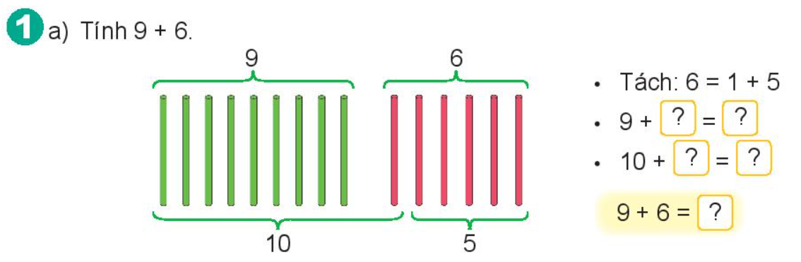
1
10
5
15
15

Slide 9

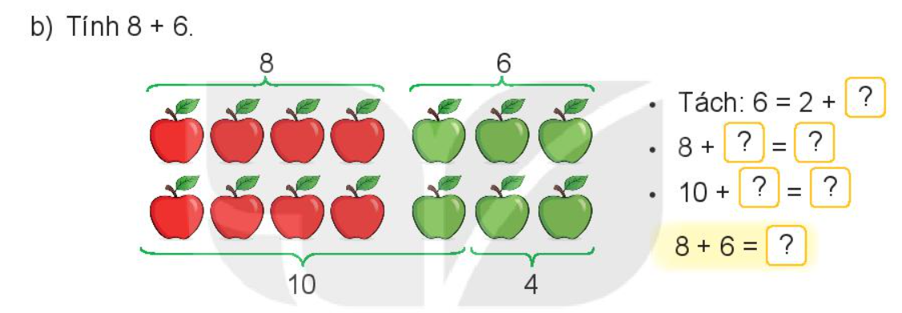
4
2
10
4
14
14

Slide 10
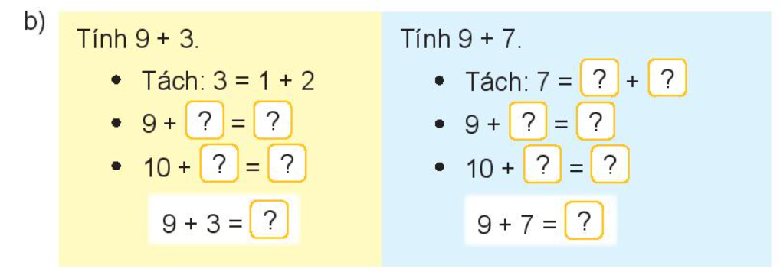

Slide 11
